Slide 1
Encuentro Unidad Gremial 2023
Principales resultados Transporte
Noviembre de 2023

Slide 2
Censo Económico Nacional Urbano - CENU
Sector transporte
Noviembre de 2023

Slide 3
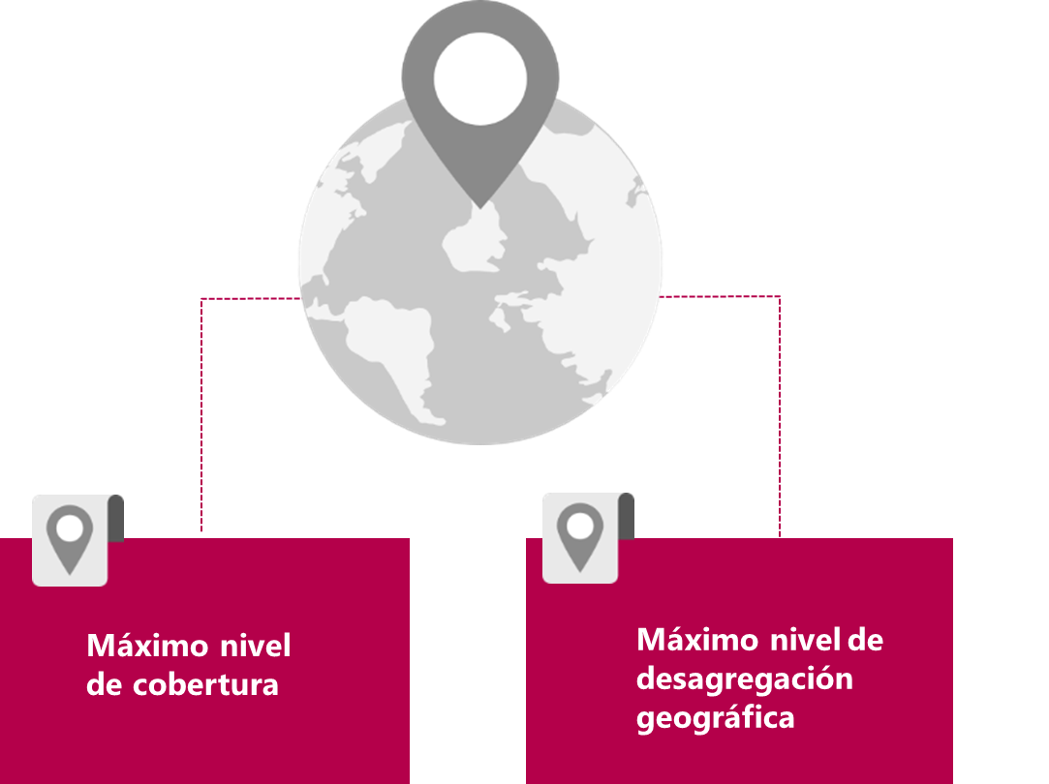
Censo Económico Nacional Urbano
¿Qué es?
Los censos económicos, deben realizarse en intervalos máximo de diez años.
La última operación de esta magnitud en Colombia se realizó en 1990.
El censo económico nacional del 2024 es el segundo censo multisectorial que realiza el DANE.
La información recolectada permite una mejor delimitación nacional y territorial del universo de las actividades económicas.
En el PND se estableció que el Censo Económico Nacional será el insumo principal para la medición de la Economía Popular.
El censo económico ayuda para la medición sobre formalidad empresarial y laboral.
Es una operación estadística periódica exhaustiva que se realiza sobre un conjunto de unidades económicas (población objetivo) pertenecientes al ámbito del sector productivo, con el fin de establecer sus características principales.

Slide 4






USOS del CENU
DANE
Actualización de marcos
Revisión y ajuste del PIB
Caracterización de actividades secundarias
DNP, Ministerios, Gobernaciones y Alcaldías
Insumos para política
Planes de desarrollo
Formalización empresarial
Empresas
Planes de producción, inversión y mercadeo
Gremios
Evaluar situación empresarial del sector
Sindicatos
Evaluar la situación de las personas ocupadas según el sector
Universidades y
Centros de investigación
Estudios, análisis e investigaciones de las temáticas

Slide 5

INNOVACIONES del CENU
1
Participación protagónica de las territoriales
2
Abordaje de la temática de Economía Popular
3
Abordaje de las personas vendedoras de calle
4
Indagación por el autorreconocimiento étnico-racial de la persona que suministra la información
5
Uso intensivo de registros administrativos

Slide 6











Censo Económico Nacional Urbano
Alcance Temático – Sector Transporte
Cuestionario
Básico a establecimientos
(establecimiento y vivienda a.e.v)
Vendedor/a de calle
(persona)
Para la pequeña, mediana y gran empresa
Especializado de construcción
(empresa)
Especializado de transporte
(empresa)
Gobierno general, servicios financieros y seguros, y servicios públicos domiciliarios
Pequeña y micro empresa
De barrido
Operativos
Pequeña, mediana y gran empresa
Autodiligenciamiento web

Slide 7
Censo Económico Nacional Urbano
Instrumentos de recolección
Cuestionario especializado del sector transporte
Estructura del Cuestionario
Módulo 1. Caratula
Módulo 2. Personal ocupado y remuneración
Módulo 3. Costos y gastos
Módulo 4. Ingresos
Módulo 5. Activos
Módulo 6. Volúmenes y orígenes de carga y pasajeros
Método de recolección: Autodiligenciamiento con cuestionario electrónico.
Población objetivo: Empresas pequeñas, medianas y grandes del sector transporte.
Unidades de observación: Empresa.
Actividades económicas: Divisiones 49, 50 y 51 de la CIIU A.C. Rev. 4.

Slide 8


























Censo Económico Nacional Urbano
Alcance Temático
Actividades económicas incluidas*
Actividades económicas excluidas**
Agricultura, ganadería, silvicultura, caza y pesca
Servicios de apoyo a la agricultura y la minería
Industrias manufactureras
Suministro de electricidad, gas, vapor y aire acondicionado
Captación y distribución de agua
Evacuación y tratamiento de aguas residuales
Silvicultura y extracción de madera
Recuperación de materiales (reciclaje)
Construcción
Comercio al por mayor y al por menor
Reparación de vehículos y motocicletas
Transporte y almacenamiento
Pesca y acuicultura
Explotación de minas y canteras
Alojamiento y servicios de comida
Información y comunicaciones
Actividades financieras y seguros
Actividades inmobiliarias
Profesionales, científicas, técnicas, servicios de administrativos y apoyo
Actividades de los hogares individuales en calidad de empleadores; actividades
no diferenciadas de los hogares individuales como productores de bienes y
servicios para uso propio
Actividades de organizaciones y entidades extraterritoriales
Administración pública y defensa; planes de seguridad social.
Educación
Atención a la salud humana y asistencia social
Actividades artísticas, entretenimiento y recreación
Otras actividades de servicios
* Se excluyen las actividades económicas que se desarrollan al interior de la vivienda y no son visibles al público, como los emprendimientos digitales.
** Estas actividades se miden en otras operaciones estadísticas, como el Censo Nacional Agropecuario, el Censo Minero, la Encuesta de Micronegocios, entre otras .

Slide 9



Censo Económico Nacional Urbano
Alcance Geográfico y Temporal
Operativo de recolección de la información: 2024
Cabeceras municipales
Centros poblados
El período de referencia de la información obtenida en el Censo Económico corresponde al año inmediatamente anterior a la aplicación del cuestionario: 2023
1.102 municipios, la Isla de San Andrés y las 18 áreas no municipalizadas

Slide 10










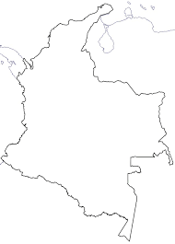


Censo Económico Nacional Urbano
Alcance Temático – Sector Transporte
14 Modalidades de servicios de transporte
Se excluyen
2 modalidades férreas
3 modalidades terrestres
Las unidades económicas que prestan servicios de transporte y NO tienen una sede en un establecimiento fijo, semifijo o vivienda con actividad económica visible, como los conductores independientes de:
Taxis
Bicitaxis
Mototaxis
Plataformas
Camiones de acarreos
Camiones de carga intermunicipal
Nota: Estas unidades se miden a través de la Encuesta de Micronegocios – EMICRON.
3. Transporte terrestre (automotor) de pasajeros
4. Transporte mixto
5. Transporte terrestre de carga por carretera
1. Transporte férreo de pasajeros
2. Transporte férreo de carga
1 modalidad por tubería
2 modalidades marítimas
2 modalidades fluviales
7. Transporte marítimo y de cabotaje de pasajeros
8. Transporte marítimo y de cabotaje de carga
Transporte fluvial de pasajeros
6. Transporte por tuberías
9. Transporte fluvial de pasajeros
10. Transporte fluvial de carga
4 modalidades aéreas
11. Transporte nacional aéreo de pasajeros
12. Transporte internacional aéreo de pasajeros
13. Transporte aéreo nacional de carga
14. Transporte aéreo internacional de carga

Slide 11
Índice de precios al consumidor
Resultados octubre 2023
Noviembre de 2023

Slide 12
Variación Total IPC
Octubre 2023
IPC | Octubre
 | Variación Mensual |  | Variación Año corrido |  | Variación Anual
 | 2022 | 2023 | 2022 | 2023 | 2022 | 2023
IPC total | 0,72 | 0,25 | 10,86 | 8,27 | 12,22 | 10,48
Fuente: DANE - IPC

Slide 13
Variaciones y contribuciones mensuales según divisiones de gasto para total ingresos
Octubre 2023
IPC. Variaciones y contribuciones mensuales según divisiones de gasto para total ingresos
 | Septiembre - 2023 |  | Octubre - 2023
Descripción | Variación (%) | Contribución (p.p) | Variación (%) | Contribución (p.p)
Alojamiento, agua, electricidad, gas y otros combustibles | 0,40 | 0,12 | 0,35 | 0,11
Alimentos y bebidas no alcohólicas | 0,74 | 0,14 | 0,20 | 0,04
Restaurantes y hoteles | 0,28 | 0,03 | 0,27 | 0,03
Bienes y servicios diversos | 0,68 | 0,04 | 0,51 | 0,03
Recreación y cultura | 0,19 | 0,01 | 0,55 | 0,02
Bebidas alcohólicas y tabaco | 0,82 | 0,01 | 0,51 | 0,01
Salud | 0,46 | 0,01 | 0,45 | 0,01
Prendas de vestir y calzado | 0,20 | 0,01 | 0,20 | 0,01
Educación | 1,79 | 0,07 | 0,12 | 0,00
Bienes y servicios para el hogar y para la conservación ordinaria del hogar | 0,32 | 0,01 | 0,04 | 0,00
Información y comunicación | 0,07 | 0,00 | 0,06 | 0,00
Transporte | 0,67 | 0,09 | -0,02 | 0,00
Total |  | 0,54 |  | 0,25
Fuente: DANE - IPC
Notes:
La principal diferencia observada entre el dato de septiembre y octubre de este año, consiste en el cambio en el comportamiento en los precios de alimentos para el consumo en el hogar (aportó solo 0,04 puntos el mes de octubre), así como el comportamiento de la división de transporte (que describe el cambio en los precios en un listado de bienes y servicios que representa el gasto de los hogares en ese rubro: el peso esta concentrado en la gasolina), que presentó una variación negativa, fuertemente explicada por el comportamiento del cambio en los precios de la gasolina (en octubre no se presentó aumento según resolución, aunque el DANE sí observa las variaciones de precios en campo) Igualmente, porque en el décimo mes del año, no se observan las presiones derivadas de la recolección de los colegios del calendario B que informaron de sus variaciones de precios hasta septiembre.

Slide 14
Transporte
Noviembre de 2023

Slide 15
Variación anual del IPC Compra de vehículo
Enero 2016 - Octubre 2023
Fuente: DANE - IPC

Slide 16
Variación anual del IPC Combustibles para el vehículo
Enero 2016 - Octubre 2023
Fuente: DANE - IPC

Slide 17
Variación anual del IPC de transporte urbano
Enero 2016 – Octubre 2023
Fuente: DANE - IPC

Slide 18
Variación anual del IPC de transporte aéreo
Enero 2016 – Octubre 2023
Fuente: DANE - IPC
Notes:
La variación mensual reportada para esta subclase en octubre de 2023 fue positiva (2,70%) impulsada por los incrementos de tarifa propios de las compras del servicio que hacen los hogares, anticipándose al goce del beneficio propio de diciembre y enero.

Slide 19
ICTC
Índice de costos del transporte de carga por carretera
Noviembre de 2023

Slide 20
El ICTC mide el cambio promedio de los precios para una canasta de bienes y servicios que representa los insumos necesarios para conservar en condiciones de movilidad, un vehículo prestador del servicio de carga por carretera.
(En razón a lo anterior y el peso que tiene dentro de la estructura promedio de los costos los diferentes combustibles, el índice debe gran parte de su variación total al comportamiento del ACPM (Diésel)
Fuente: DANE - IPC

Slide 21
Variación Total ICTC
Octubre 2023
ICTC | Octubre
 | Variación Mensual |  | Variación Año corrido |  | Variación Anual
 | 2022 | 2023 | 2022 | 2023 | 2022 | 2023
ICTC total | 0,76 | 0,12 | 9,67 | 2,83 | 11,22 | 4,27
Fuente: DANE - IPC
Notes:
La variación anual comprende la agregación encadenada de las variaciones reportadas desde noviembre de 2022 y hasta octubre de 2023

Slide 22
Variación mensual del ICTC
Enero 2016 – Octubre 2023
Fuente: DANE - IPC

Slide 23
Variación anual del ICTC
Enero 2017 – Octubre 2023a
Fuente: DANE - IPC

Slide 24
Variación y contribución anual del ICTC por grupos de costo
Octubre 2023
Octubre 2023
Variación 4,27%
Fuente: DANE - IPC

Slide 25
Variación anual del ICTC de costos fijos y peajes
Enero 2017– Octubre 2023
Fuente: DANE - IPC
Notes:
El grupo esta fuertemente impactado por el comportamiento de los cambios en el costo de capital (explicado por las tasas de interés y el precio de los vehículos nuevos) y el cambio en los precios de la mano de obra (conductor)

Slide 26
Índice de Costos del Transporte Intermunicipal de Pasajeros - ICTIP
Tercer trimestre 2023
Noviembre de 2023

Slide 27
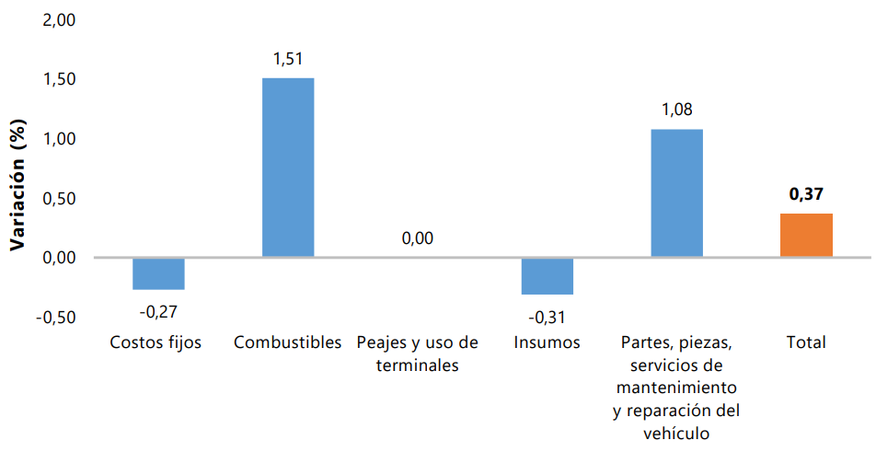
Variación trimestral del ICTIP, según grupos de costos
Total nacional
Tercer trimestre 2023
Fuente: DANE - ICTIP

Slide 28
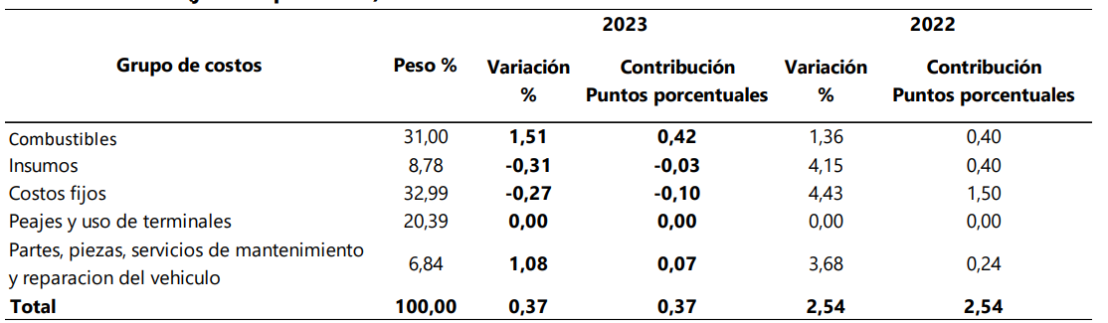
Variación trimestral según grupos de costos
Tercer trimestre (julio-septiembre)
2022 - 2023
Fuente: DANE - ICTIP

Slide 29
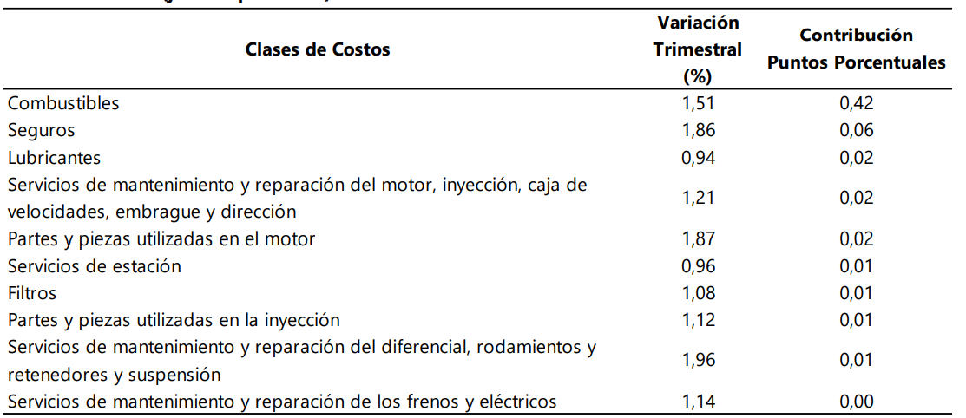
Variación y contribución trimestral según principales clases de costos
Tercer trimestre (julio-septiembre)
2022 - 2023
Fuente: DANE - ICTIP

Slide 30
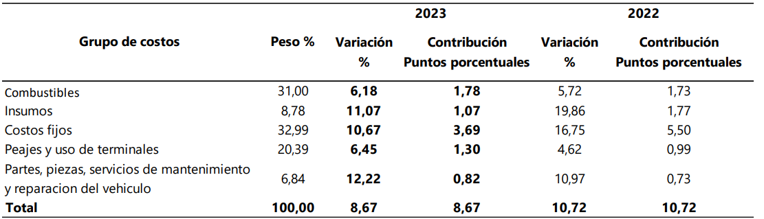
Variación anual según grupos de costos
Tercer trimestre (julio-septiembre)
2022 - 2023
Fuente: DANE - ICTIP

Slide 31
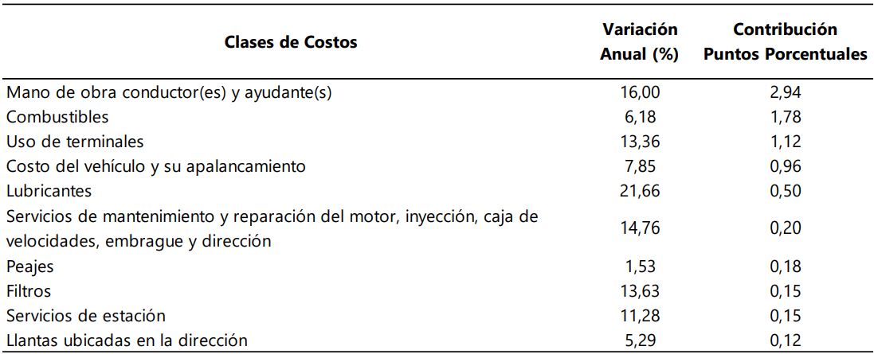
Variación anual según las principales clases de costos
Tercer trimestre (julio-septiembre)
2022 - 2023
Fuente: DANE - ICTIP

Slide 32
Producto Interno Bruto
Resultados tercer trimestre de 2023
Noviembre de 2023

Slide 33
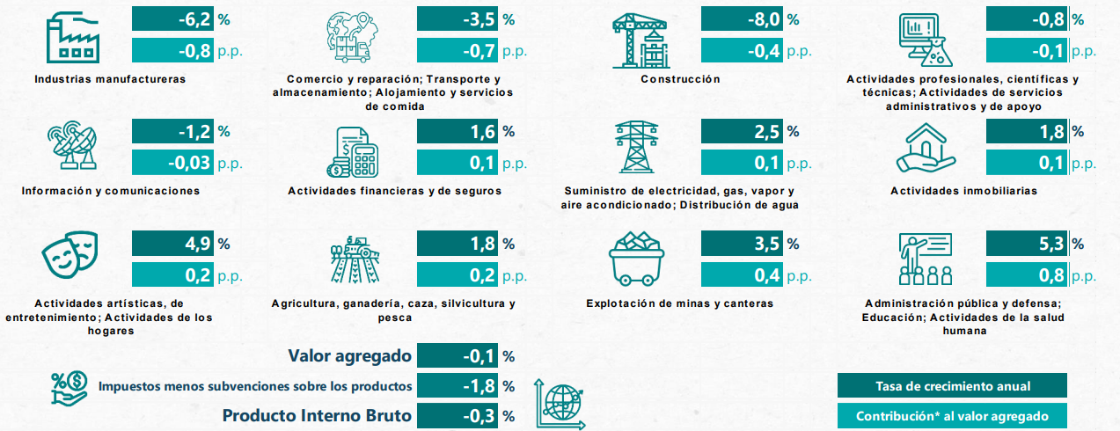
Producto Interno Bruto (PIB)
Enfoque de la producción
Tasas de crecimiento anual (%) en volumen¹ y contribuciones al valor agregado por actividad económica
Tercer trimestre 2023pr
1Series originales encadenadas de volumen con año de referencia 2015.
*Por efecto del redondeo, la suma de las contribuciones puede no coincidir con el valor agregado.
Pr preliminar
p.p.: puntos porcentuales
Fuente: DANE, Cuentas nacionales

Slide 34
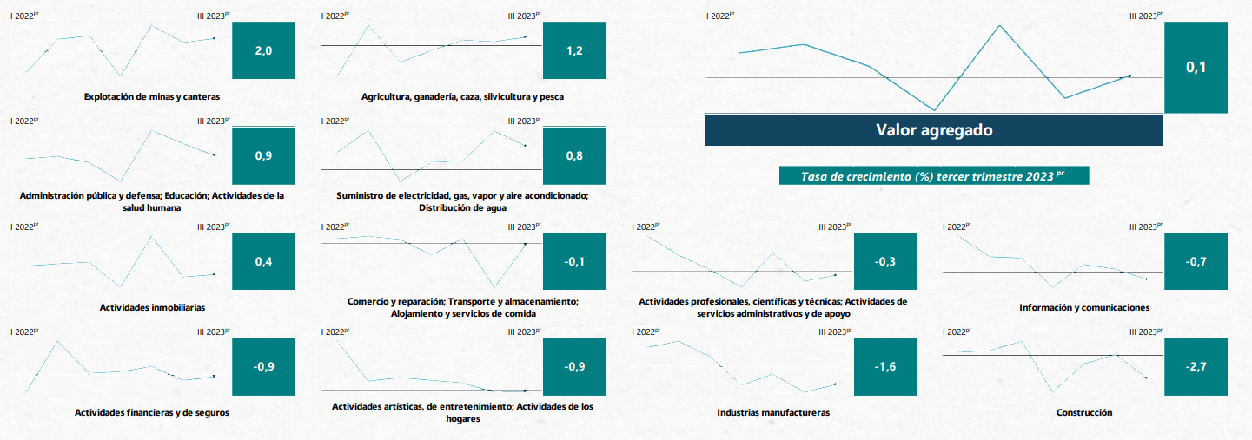
Producto Interno Bruto (PIB)
Enfoque de la producción; series ajustadas por efecto estacional y calendario
Tasas de crecimiento anual (%) en volumen¹
2022pr – 2023pr (tercer trimestre)
1Series originales encadenadas de volumen con año de referencia 2015.
Pr preliminar
Fuente: DANE, Cuentas nacionales

Slide 35
Mercado laboral
Resultados julio-septiembre 2023
Noviembre de 2023

Slide 36
Población ocupada según rama de actividad económica
Total nacional
Julio - septiembre (2022-2023)
Ramas de actividad | Jul-sep 2022 | Jul-sep 2023 | Distribución (%) | Variación Absoluta | Contribución en p.p
Población ocupada | 22.201 | 23.150 | 100,0 | 948
Actividades artísticas, entretenimiento, recreación y otras actividades de servicios | 1.800 | 1.966 | 8,5 | 166 | 0,7
Administración pública y defensa, educación y atención de la salud humana | 2.693 | 2.841 | 12,3 | 147 | 0,7
Transporte y almacenamiento | 1.635 | 1.780 | 7,7 | 145 | 0,7
Alojamiento y servicios de comida | 1.547 | 1.648 | 7,1 | 101 | 0,5
Industria manufacturera | 2.375 | 2.469 | 10,7 | 94 | 0,4
Actividades Inmobiliarias | 239 | 323 | 1,4 | 84 | 0,4
Construcción | 1.544 | 1.617 | 7,0 | 74 | 0,3
Información y telecomunicaciones | 359 | 425 | 1,8 | 66 | 0,3
Agricultura, pesca, ganadería, caza y silvicultura | 3.224 | 3.271 | 14,1 | 47 | 0,2
Comercio y reparación de vehículos | 3.991 | 4.009 | 17,3 | 19 | 0,1
Actividades profesionales, científicas, técnicas y servicios administrativos | 1.789 | 1.801 | 7,8 | 12 | 0,1
Actividades financieras y de seguros | 435 | 434 | 1,9 | -1 | 0,0
Suministro de Electricidad Gas y Agua* | 568 | 565 | 2,4 | -3 | 0,0
Fuente: DANE, GEIH
*Suministro de electricidad, gas, agua y gestión de desechos^ incluye la rama de Explotación de minas y canteras. p.p.: puntos porcentuales.
᛫ Por efecto de redondeo y la no inclusión de la categoría “No informa”, las sumas de las poblaciones, distribuciones, variaciones absolutas y contribuciones pueden diferir del total.
᛫ Datos expandidos con proyecciones de población elaboradas con base en los resultados del Censo Nacional de Población y Vivienda 2018.
᛫ Los datos de las poblaciones están en miles de personas.

Slide 37
Población ocupada según rama de actividad económica por sexo
Total nacional
Julio - septiembre (2022-2023)
Rama de actividad | Hombres |  |  |  |  | Mujeres
 | Jul-sep 2022 | Jul-sep 2023 | Distribución (%) | Variación Absoluta | Contribución en p.p | Jul-sep 2022 | Jul-sep 2023 | Distribución (%) | Variación Absoluta | Contribución en p.p
Población ocupada | 13.051 | 13.490 | 100,0 | 439 |  | 9.151 | 9.660 | 100,0 | 509
Agricultura, pesca, ganadería, caza y silvicultura | 1.480 | 1.616 | 12,0 | 137 | 1,0 | 156 | 164 | 1,7 | 8 | 0,1
Suministro de Electricidad Gas y Agua* | 144 | 218 | 1,6 | 74 | 0,6 | 95 | 104 | 1,1 | 10 | 0,1
Industria manufacturera | 1.345 | 1.416 | 10,5 | 70 | 0,5 | 1.029 | 1.053 | 10,9 | 24 | 0,3
Construcción | 1.431 | 1.480 | 11,0 | 50 | 0,4 | 113 | 137 | 1,4 | 24 | 0,3
Comercio y reparación de vehículos | 242 | 277 | 2,1 | 34 | 0,3 | 117 | 148 | 1,5 | 32 | 0,3
Alojamiento y servicios de comida | 1.010 | 1.032 | 7,7 | 22 | 0,2 | 1.683 | 1.808 | 18,7 | 125 | 1,4
Transporte y almacenamiento | 797 | 818 | 6,1 | 22 | 0,2 | 992 | 983 | 10,2 | -10 | -0,1
Información y telecomunicaciones | 601 | 620 | 4,6 | 19 | 0,1 | 1.199 | 1.347 | 13,9 | 148 | 1,6
Actividades financieras y de seguros | 522 | 535 | 4,0 | 14 | 0,1 | 1.025 | 1.112 | 11,5 | 87 | 1,0
Actividades Inmobiliarias | 2.701 | 2.711 | 20,1 | 10 | 0,1 | 523 | 560 | 5,8 | 37 | 0,4
Actividades profesionales, científicas, técnicas y servicios administrativos | 183 | 182 | 1,4 | 0 | 0,0 | 252 | 251 | 2,6 | -1 | 0,0
Administración pública y defensa, educación y atención de la salud humana | 429 | 426 | 3,2 | -4 | 0,0 | 138 | 140 | 1,4 | 1 | 0,0
Actividades artísticas, entretenimiento, recreación y otras actividades de servicios | 2.165 | 2.157 | 16,0 | -8 | -0,1 | 1.826 | 1.852 | 19,2 | 26 | 0,3
Fuente: DANE, GEIH
*Suministro de electricidad, gas, agua y gestión de desechos^ incluye la rama de Explotación de minas y canteras. p.p.: puntos porcentuales.
᛫ Por efecto de redondeo y la no inclusión de la categoría “No informa”, las sumas de las poblaciones, distribuciones, variaciones absolutas y contribuciones pueden diferir del total.
᛫ Datos expandidos con proyecciones de población elaboradas con base en los resultados del Censo Nacional de Población y Vivienda 2018.
᛫ Los datos de las poblaciones están en miles de personas.

Slide 38
Población ocupada en la rama de Transporte y almacenamiento
Total nacional
Julio - septiembre (2022-2023)
Subramas de Transporte y Almacenamiento | Jul-sep 2022 | Jul-sep 2023 | Distribución (%) | Variación porcentual | Contribución en p.p
Población ocupada | 1.635 | 1.780 | 100,0 | 8,8
Transporte terrestre público automotor | 1.174 | 1.284 | 72,1 | 9,4 | 6,7
Transporte aéreo de pasajeros | 17 | 34 | 1,9 | 101,1 | 1,1
Actividades de mensajería | 165 | 176 | 9,9 | 7,1 | 0,7
Actividades de las estaciones, vías y servicios complementarios para el transporte | 230 | 233 | 13,1 | 1,3 | 0,2
Transporte por tuberías | 1 | 4 | 0,2 | 249,6 | 0,2
Transporte aéreo de carga | 4 | 6 | 0,3 | 49,5 | 0,1
Transporte férreo | 3 | 3 | 0,2 | 13,3 | 0,0
Almacenamiento y depósito | 17 | 17 | 1,0 | 0,6 | 0,0
Actividades postales nacionales | 6 | 5 | 0,3 | -2,5 | 0,0
Transporte marítimo y de cabotaje | 7 | 6 | 0,4 | -8,8 | 0,0
Transporte fluvial | 13 | 11 | 0,6 | -13,8 | -0,1
Fuente: DANE, GEIH
᛫ Por efecto de redondeo y la no inclusión de la categoría “No informa”, las sumas de las poblaciones, distribuciones, variaciones absolutas y contribuciones pueden diferir del total.
᛫ Datos expandidos con proyecciones de población elaboradas con base en los resultados del Censo Nacional de Población y Vivienda 2018.
᛫ Los datos de las poblaciones están en miles de personas.

Slide 39
CUENTA SATÉLITE DE TURISMO - CST
Resultados 2021^{p} – 2022^{pr}
Noviembre de 2023

Slide 40
Variables e indicadores CST
Cuenta satélite de turismo
Turismo receptor
Turismo interno
Turismo emisor
Flujos del turismo receptor
Gasto turístico según bs y ss
Flujos del turismo y excursionismo interno
Gasto turismo y excursionismo interno
Flujos del turismo emisor
Gasto turístico según bs y ss
Flujos de viajeros Migración Colombia
Estructura de gasto EVI
Flujos de viajeros Migración Colombia
Estructura de gasto EVI
Flujos de viajeros EGIT
Gasto promedio per capita EGIT
Turismo interior
Valor agregado
Remuneración de los asalariados
Impuestos a la producción
Ingreso mixto
Excedente de explotación
Flujos del turismo interior
Gasto turístico según bs y ss
Producción
Cuenta de producción y generación del ingreso turístico
Cuadro oferta utilización marco central

Slide 41
Resultados Demanda Turística
2019-2022^{pr}
Noviembre de 2023

Slide 42
Turismo receptor
Gasto turístico receptor, según bienes y servicios
Valores a precios corrientes
Miles de millones de pesos
2019 - 2022^{pr}
Base 2015
Concepto | 2019 | 2020^{p} | 2021^{p} | 2022^{pr}
Servicios de alojamiento para visitantes | 4.162 | 1.292 | 4.313 | 6.381
Servicios de provisión de alimentos y bebidas | 5.817 | 5.040 | 7.245 | 10.721
Servicios de transporte de pasajeros por ferrocarril
Servicios de transporte de pasajeros por carretera | 2.532 | 1.848 | 2.630 | 4.701
Servicios de transporte de pasajeros por agua
Servicios de transporte aéreo de pasajeros | 6.431 | 1.241 | 4.358 | 7.790
Servicios de alquiler de equipos de transporte
Agencias de viajes y otros servicios de reserva | 160 | 47 | 125 | 207
Servicios culturales deportivos y recreativos | 1.217 | 1.271 | 1.942 | 3.206
Bienes de consumo* | 3.231 | 3.411 | 4.374 | 6.068
Otros servicios** | 862 | 255 | 670 | 1.114
Total gasto | 24.412 | 14.407 | 25.657 | 40.189
Tasas de crecimiento anuales (%) |  |  | 78,1 | 56,6
Tasas de crecimiento bienal (%) |  |  | 5,1 | 179,0
Tasas de crecimiento trienal (%) |  |  |  | 64,6
El turismo receptor registró un gasto total de 40,2 billones de pesos para el 2022^{pr}, lo que representó un crecimiento de 56,6% con respecto al 2021^{p}
Mientras que para el 2021^{p} el turismo receptor presentó un crecimiento de 78,1% con respecto al año inmediatamente anterior
Fuente: DANE, Cuenta Satélite de Turismo
^{p}provisional
^{pr}preliminar
*Bienes adquiridos por los visitantes en el transcurso de sus viajes para uso propio o para regalo
**Incluye servicios asociados al turismo no clasificados previamente
Nota: solo incluye aeropuertos / el promedio de pernoctaciones: (pernoctaciones/flujos de personas), hace referencia a todos los motivos de viaje, donde el mayor porcentaje es visita a familiares y amigos

Slide 43
Turismo interno
Gasto turístico interno, según bienes y servicios
Valores a precios corrientes
Miles de millones de pesos
2021^{p} - 2022^{pr}
Base 2015
Para el 2022^{pr}, el gasto total del turismo interno registró 14,8 billones de pesos; lo que representó un crecimiento de 42,3% con respecto al 2021^{p}
Concepto | 2021^{p} |  |  | 2022^{pr}
 | Viajes Internos | Excursionismo¹ | Todo tipo de viajes | Viajes Internos | Excursionismo¹ | Todo tipo de viajes
Servicios de alojamiento para visitantes | 1.131 |  | 1.131 | 1.872 |  | 1.872
Servicios de provision de alimentos y bebidas | 2.693 | 405 | 3.098 | 3.958 | 686 | 4.645
Servicios de transporte de pasajeros por ferrocarril
Servicios de transporte de pasajeros por carretera | 1.033 | 245 | 1.278 | 1.352 | 390 | 1.741
Servicios de transporte de pasajeros por agua
Servicios de transporte aereo de pasajeros | 1.207 |  | 1.207 | 1.579 |  | 1.579
Servicios de alquiler de equipos de transporte | 24 |  | 24 | 31 |  | 31
Agencias de viajes y otros servicios de reserva | 96 |  | 96 | 126 |  | 126
Servicios culturales deportivos y recreativos | 383 | 80 | 464 | 540 | 125 | 665
Bienes de consumo* | 1.375 | 115 | 1.489 | 1.797 | 179 | 1.976
Otros servicios** | 1.419 | 179 | 1.598 | 1.862 | 280 | 2.142
Total gasto interno | 9.360 | 1.025 | 10.385 | 13.118 | 1.660 | 14.778
Tasas de crecimiento anuales (%) | 33,6 | 49,6 | 35,0 | 40,1 | 62,0 | 42,3
Tasas de crecimiento bienal (%) | -34,9 | -48,5 | -36,5 | 87,2 | 142,3 | 92,2
Tasas de crecimiento trienal (%) |  |  |  | -8,7 | -16,6 | -9,7
El excursionismo registró un gasto de 1,7 billones de pesos para el 2022^{pr}, con un crecimiento anual de 62%
Los viajes internos registraron un gasto de 13,1 billones de pesos para el 2022^{pr} y un crecimiento anual de 40,1%
Fuente: DANE, Cuenta Satélite de Turismo
^{p}provisional
^{pr}preliminar
¹El excursionismo hace referencia a las personas que visitan un lugar sin pernoctar
*Bienes adquiridos por los visitantes en el transcurso de sus viajes para uso propio o para regalo
**Incluye servicios asociados al turismo no clasificados previamente

Slide 44
Turismo emisor
Gasto turístico emisor, según bienes y servicios
Valores a precios corrientes
Miles de millones de pesos
2019 - 2022^{pr}
Base 2015
Concepto | 2019 | 2020^{p} | 2021^{p} | 2022^{pr}
Servicios de alojamiento para visitantes | 3.081 | 978 | 3.350 | 4.886
Servicios de provision de alimentos y bebidas | 2.575 | 872 | 2.124 | 3.098
Servicios de transporte de pasajeros por ferrocarril
Servicios de trasnporte de pasajeros por carretera | 2.703 | 1.133 | 2.684 | 3.042
Servicios de transporte de pasajeros por agua
Servicios de transporte aereo de pasajeros | 3.256 | 688 | 2.401 | 2.721
Servicios de alquiler de equipos de transporte
Agencias de viajes y otros servicios de reserva
Servicios culturales deportivos y recreativos | 955 | 265 | 583 | 700
Bienes de consumo* | 3.406 | 1.002 | 2.651 | 3.797
Otros servicios** | 2.229 | 683 | 1.750 | 2.095
Total gasto | 18.206 | 5.620 | 15.543 | 20.340
Tasas de crecimiento anuales |  |  | 176,5 | 30,9
Tasas de crecimiento bienal |  |  | -14,6 | 261,9
Tasas de crecimiento trienal (%) |  |  |  | 11,7
El turismo emisor registró un gasto total de 20,3 billones de pesos para el 2022^{pr}, lo que representó un crecimiento de 30,9% con respecto al 2021^{p}
Mientras que para el 2021^{p} el turismo emisor tuvo un crecimiento de 176,5% con respecto al año inmediatamente anterior
Fuente: DANE, Cuenta Satélite de Turismo
^{p}provisional
^{pr}preliminar
*Bienes adquiridos por los visitantes en el transcurso de sus viajes para uso propio o para regalo
**Incluye servicios asociados al turismo no clasificados previamente

Slide 45
Oferta de productos característicos del turismo
2020^{p} – 2021^{p}
Noviembre de 2023

Slide 46
Oferta de productos característicos del turismo
Cuenta de producción actividades turísticas, según bienes y servicios
Valores a precios corrientes
Miles de millones de pesos
Años 2020^{p} - 2021^{P}
Base 2015
Concepto subtotal actividades turísticas | Producción
 | 2020^{p} | 2021^{p}
Alojamiento; servicios de suministros de comidas y bebidas | 51.206 | 72.955
Servicios de transporte terrestre | 44.635 | 58.280
Servicios de transporte por vía acuática | 819 | 953
Servicios de transporte por vía aérea | 6.185 | 9.205
Servicios de apoyo al transporte | 10.498 | 15.770
Servicios inmobiliarios | 102.406 | 105.917
Servicios de asociaciones | 2.381 | 2.848
Servicios de esparcimiento, culturales y deportivos | 21.369 | 34.818
Bienes de consumo* | 11.535 | 13.348
Otros servicios** | 5.361 | 6.856
Total producción | 256.395 | 320.950
(-) Consumo intermedio | 87.956 | 118.759
(=) Valor agregado | 168.439 | 202.191
(-) Remuneración de los asalariados | 31.857 | 33.643
(-) Impuestos menos subvenciones sobre la producción e importaciones | 6.297 | 7.659
(=) Ingreso mixto bruto | 57.365 | 71.492
(=) Excedente de explotación bruto | 72.920 | 89.396
En el 2021^{p}
El valor agregado de las actividades características del turismo alcanzó los 202,2 billones de pesos, lo que representó un crecimiento del 20,0% respecto al 2020^{p}.
La remuneración a los asalariados alcanzó los 33,6 billones de pesos, que representó una variación de 5,6% respecto al 2020^{p}.
El excedente de explotación bruto se ubico en 89,4 billones de pesos con una variación de 22,6% respecto al año anterior.
Fuente: DANE, Cuenta Satélite de Turismo
^{p}provisional
^{pr}preliminar
*Bienes adquiridos por los visitantes en el transcurso de sus viajes para uso propio o para regalo
**Incluye servicios asociados al turismo no clasificados previamente

Slide 47
Conciliación oferta y demanda
2021^{p}
Noviembre de 2023

Slide 48
Conciliación entre oferta y demanda
Cuenta de producción de las industrias turísticas, otras industrias y participación porcentual del consumo turístico
Valores a precios corrientes
Miles de millones de pesos
Año 2021^{p -}Base 2015
Concepto | Producción de Productores |  | Participación del consumo turístico en la producción total (%)
 | Producción | Consumo Turístico
Alojamiento; servicios de suministros de comidas y bebidas | 73.848 | 15.787 | 21,4
Servicios de transporte terrestre | 71.043 | 3.932 | 5,5
Servicios de transporte por vía acuática | 959
Servicios de transporte por vía aérea | 9.206 | 5.565 | 60,5
Servicios de apoyo al transporte | 20.529
Servicios inmobiliarios | 119.882
Servicios de asociaciones | 2.848
Servicios de esparcimiento, culturales y deportivos | 36.094 | 2.406 | 6,7
Bienes de consumo* | 65.627 | 6.084 | 9,3
Otros servicios** | 1.726.198 | 2.268 | 0,1
Total producción | 2.126.234 | 36.042 | 1,7
(-) Consumo intermedio | 1.046.709 | 17.682 | 1,7
(=) Valor agregado | 1.079.525 | 18.360 | 1,7
(-) Remuneración de los asalariados | 405.897 | 5.424 | 1,3
(-) Impuestos menos subvenciones sobre la producción e importaciones | 31.277 | 312 | 1,0
(=) Ingreso mixto bruto | 237.767 | 7.210 | 3,0
(=) Excedente de explotación bruto | 404.584 | 5.414 | 1,3
En el 2021^{P}, el consumo turístico participó con el 1,7% del total de la producción de la economía.
El consumo turístico de los servicios con mayor participación en la producción nacional son: el transporte por vía aérea que representó el 60,5%; seguido de los servicios de alojamiento y servicios de suministro de comidas y bebidas con 21,4%.
Fuente: DANE, Cuenta Satélite de Turismo
^{p}provisional
^{pr}preliminar
*Bienes adquiridos por los visitantes en el transcurso de sus viajes para uso propio o para regalo
**Incluye servicios asociados al turismo no clasificados previamente

Slide 49
Resultados flujos de personas
2019 - 2022^{pr}
Noviembre de 2023

Slide 50
Resultados flujos de personas
Flujos de personas turismo receptor y emisor y viajes personas turismo interno y de excursionismo
2020^{p} – 2022^{pr}
 |  |  |  |  | Tasas crecimiento bienal (%) | Tasas crecimiento trienal (%)
Flujos | 2020^{p} | 2021^{p} | 2022^{pr} |  | 2022^{pr}/2020^{p} | 2022^{pr}/2019
Flujos personas turismo receptor | 920.276 | 1.555.861 | 3.163.645 |  | 243,8 | -9,2
Pernoctaciones | 15.267.092 | 25.811.249 | 52.483.887 |  | 243,8 | -9,2
Flujos personas turismo emisor | 681.164 | 2.174.898 | 3.190.119 |  | 368,3 | 8,2
Pernoctaciones | 11.307.322 | 36.103.307 | 52.955.978 |  | 368,3 | 8,2
Viajes personas turismo interno | 19.419.263 | 28.750.649 | 42.055.837 |  | 116,6 | -9,1
Pernoctaciones | 123.613.856 | 155.568.070 | 190.382.157 |  | 54,0 | -13,4
Viajes de Excursionismo | 13.038.154 | 18.783.957 | 27.633.534 |  | 111,9 | -26,5
Tasas de crecimiento anual (%)
Flujos personas turismo receptor | -73,6 | 69,1 | 103,3
Pernoctaciones | -73,6 | 69,1 | 103,3
Flujos personas turismo emisor | -76,9 | 219,3 | 46,7
Pernoctaciones | -76,9 | 219,3 | 46,7
Viajes personas turismo interno | -58,0 | 48,1 | 46,3
Pernoctaciones | -43,8 | 25,9 | 22,4
Viajes de Excursionismo | -65,3 | 44,1 | 47,1
Para el 2022^{pr}, los flujos del turismo presentaron el siguiente comportamiento:
Los viajes de turismo interno presentaron un crecimiento anual de 46,3%
Los viajes de excursionismo registraron un crecimiento en el flujo de personas de 47,1%
El turismo emisor presentó un crecimiento en el flujo de personas del 46,7%, con respecto al 2021^{p}
El turismo receptor registró un crecimiento del 103,3%
Fuente: DANE, Cuenta Satélite de Turismo
^{p}provisional
^{pr}preliminar

Slide 51
Valor agregado
2015 - 2022^{pr}
Noviembre de 2023

Slide 52
Valor agregado
Participación porcentual del valor agregado del sector turismo en el valor agregado total de la economía
2015 – 2022^{pr}
La participación del valor agregado del sector turismo en el valor agregado nacional para el 2022^{pr} fue de 2,1%
En el 2022^{pr}, el valor agregado presentó un crecimiento de 52,5% con respecto al 2021^{p} y un crecimiento bienal de 147 %.
La participación del valor agregado del sector turismo en el valor agregado nacional para el 2021^{p} fue de 1,7%
En el 2021^{p}, el valor agregado presentó un crecimiento de 61,9% con respecto al 2020^{p}.
La participación promedio del valor agregado del sector turismo en el valor agregado nacional para la serie es de 2,0%
Fuente: DANE, Cuenta Satélite de Turismo
^{p}provisional
^{pr}preliminar

Slide 53
Ocupados y Trabajos Equivalentes a Tiempo Completo (TETC) en las actividades turísticas
2021^{p} - 2022^{pr}
Noviembre de 2023

Slide 54
Metodología de cálculo de Ocupados y Trabajos Equivalentes a Tiempo Completo en las actividades turísticas
Los datos de ocupación de estas actividades se calculan a partir de la matriz de trabajo nacional y la Matriz Insumo Producto, que produce la Dirección y Síntesis de Cuentas Nacionales.
Para el cálculo de los multiplicadores de empleo se usa el modelo abierto de Leontief, donde la producción depende de la demanda final.
Se trata de hallar la inversa de la matriz de multiplicadores de Leontief, basados en los encadenamientos económicos.
El método consiste en analizar cómo un aumento de la demanda final en un sector que, implica una mayor demanda de insumos de otros sectores, conlleva a un aumento del empleo directo en el sector y de los empleos indirectos generados en las demás actividades económicas.
El efecto del choque es un incremento de la producción de otros sectores y, por consiguiente, un aumento de factores de corto plazo como el empleo.
Multiplicadores de Ocupados de actividades asociadas al turismo serie 2021-2022
Sección | Actividad económica | 2021 | 2022
H2 | Transporte terrestre y transporte por tuberías | 6,0 | 7,3
I1 | Alojamiento | 13,7 | 17,9
I2 | Servicios de comida | 17,6 | 19,5
R + S | Actividades artísticas, de entretenimiento y recreación y otras actividades de servicios | 39,9 | 44,7

Slide 55
Ocupados, según industrias típicas del turismo
2021^{p} -2022^{pr}
(Miles)
Actividad | 2021^{p} | 2022^{pr}
Alojamiento y servicios de comida y bebidas | 239.157 | 419.195
Transporte de pasajeros | 60.419 | 96.730
Agencias de viajes y otros servicios de reserva | 30.016 | 36.963
Servicios culturales, deportivos y recreativos | 82.956 | 130.467
Otros servicios turísticos** | 27.613 | 25.908
Total ocupados | 440.160 | 709.263
Fuente: DANE, Gran Encuesta Integrada de Hogares (GEIH)
^{p}provisional
^{Pr}preliminar
Nota 1: Los datos de las actividades de agencias de viajes y otros servicios de reserva; y otros servicios turísticos provienen directamente de la GEIH. Los datos de alojamiento y servicios de comida y bebidas; transporte de pasajeros; y servicios culturales deportivos y recreativos, se calcularon a partir la matriz de trabajo nacional y la Matriz Insumo Producto, de la Dirección y Síntesis de Cuentas Nacionales
Nota 2: Datos expandidos con proyecciones de población, elaboradas con base en los resultados del Censo Nacional de Población y Vivienda 2018
**Incluye las actividades de organización de convenciones y eventos comerciales, y alquiler de equipo recreativo y deportivo

Slide 56
Trabajos Equivalentes a Tiempo Completo (TETC) según industrias típicas del turismo
2021^{p} -2022^{pr}
(Miles)
Actividad | 2021^{p} | 2022^{pr}
Alojamiento y servicios de comida y bebidas | 280.281 | 378.022
Transporte de pasajeros | 73.815 | 92.752
Agencias de viajes y otros servicios de reserva | 27.968 | 35.502
Servicios culturales, deportivos y recreativos | 92.800 | 105.248
Otros servicios turísticos** | 22.599 | 20.871
Total | 497.463 | 632.395
Fuente: DANE, Gran Encuesta Integrada de Hogares (GEIH)
^{p}provisional
^{Pr}preliminar
Nota 1: Los Trabajos Equivalentes a Tiempo Completo del sector turístico en las industrias típicas del turismo, son calculados a partir la matriz de trabajo nacional y la Matriz Insumo Producto, de la Dirección y Síntesis de Cuentas Nacionales
Nota 2: Datos expandidos con proyecciones de población, elaboradas con base en los resultados del Censo Nacional de Población y Vivienda 2018
**Incluye las actividades de organización de convenciones y eventos comerciales, y alquiler de equipo recreativo y deportivo

Slide 57
Encuesta de Transporte Urbano de Pasajeros
ETUP
III trimestre 2023
Noviembre de 2023

Slide 58
Promedio mensual de vehículos afiliados y en servicio y número de pasajeros transportados
Sistemas Integrados de Transporte Masivo y transporte tradicional
III trimestre de 2019-2023^{P}
^{P} Cifra provisional.
Fuente: DANE, ETUP.

Slide 59
Variación trimestral, anual y cuatrienal de vehículos afiliados, en servicio y pasajeros transportados
Sistemas Integrados de Transporte Masivo y transporte tradicional
III trimestre de 2023^{P}
^{P} Cifra provisional.
Fuente: DANE, ETUP.

Slide 60
Variación trimestral, anual y cuatrienal de vehículos en servicio y pasajeros transportados
Sistema de transporte tradicional
III trimestre de 2023^{P}
*En el tipo de vehículo buses se incluyen los padrones, los cuales no se desagregan para darle cumplimiento a la ley de reserva estadística.
^{P} Cifra provisional.
Fuente: DANE, ETUP.

Slide 61
Variación trimestral, anual y cuatrienal de vehículos en servicio y pasajeros transportados
Sistemas Integrados de Transporte Masivo
III trimestre de 2023^{P}
Fuente: DANE, ETUP.
^{P} Cifra provisional.
*Sistema Integral de Transporte Masivo.
**Sistema Integral de Transporte del Valle de Aburrá.

Slide 62
Comportamiento
2019 – 2023
para las principales variables
Noviembre de 2023

Slide 63
Comportamiento de las principales variables
Sistemas Integrados de Transporte Masivo y transporte tradicional
I trimestre de 2019 – III trimestre de 2023^{P}
Promedio mensual vehículos afiliados
Promedio mensual vehículos en servicio
^{P} Cifra provisional.
Fuente: DANE, ETUP.

Slide 64
Comportamiento de las principales variables
Sistemas Integrados de Transporte Masivo y transporte tradicional
I trimestre de 2019 – III trimestre de 2023^{P}
Total pasajeros transportados
^{P} Cifra provisional.
Fuente: DANE, ETUP.

Slide 65
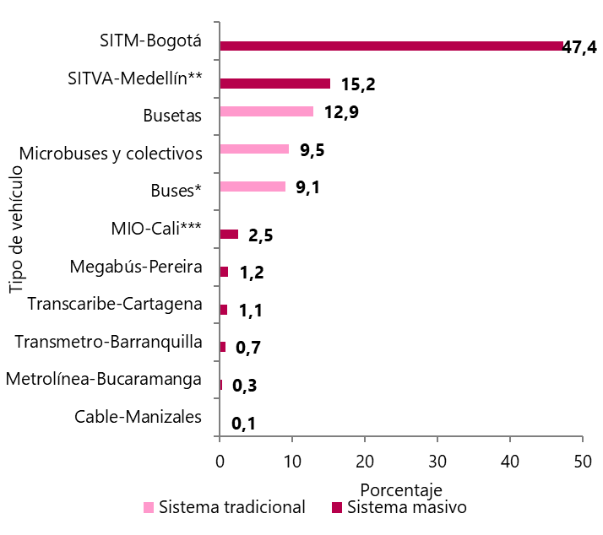
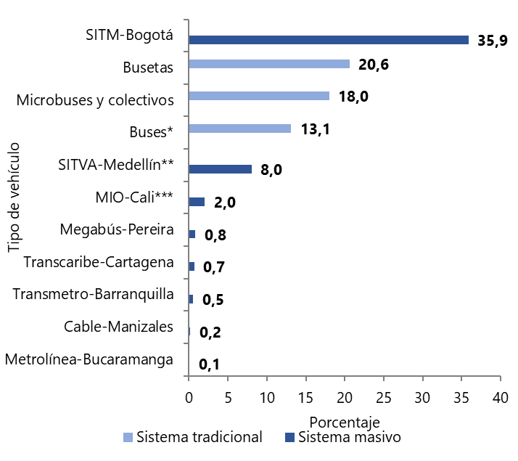
Distribución porcentual del parque automotor en servicio y de los pasajeros transportados
Sistemas Integrados de Transporte Masivo y transporte tradicional
III trimestre de 2023^{P}
Vehículos en servicio
Pasajeros transportados
51,8
31,5
^{P} Cifra provisional.
*En el tipo de vehículo buses se incluyen los padrones, los cuales no se desagregan por reserva estadística.
**Incluye SITM, metro, cable y tranvía.
*** Incluye SITM y cable.
Fuente: DANE, ETUP.

Slide 66
Resultados principales ciudades
Noviembre de 2023

Slide 67


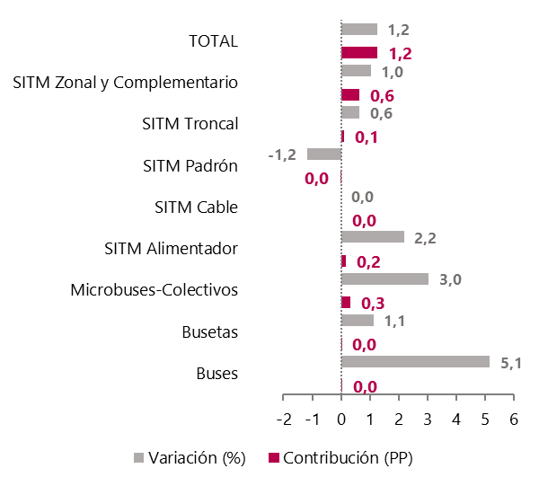
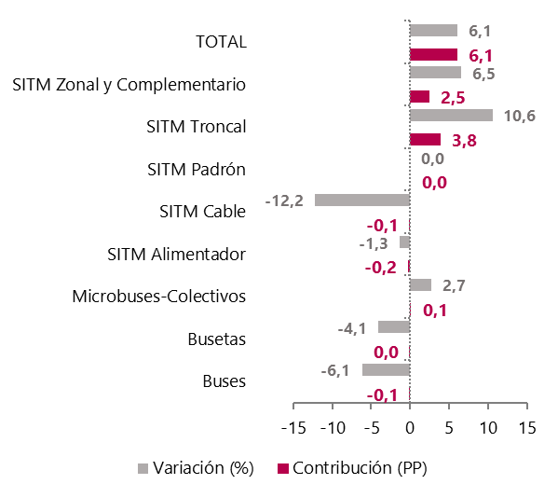

Variación anual y contribución porcentual- Vehículos en servicio y pasajeros transportados
Área metropolitana de Bogotá*
III trimestre de 2023^{P}
Tradicional
Masivo
Vehículos en servicio
Pasajeros transportados
**
* Los municipios que componen esta área metropolitana son: Bogotá, Cajicá, Cota, Chía, Funza, Gachancipá, Madrid, Mosquera, Sibaté, Soacha, Tabio, Tenjo, Tocancipá y Zipaquirá
** Los pasajeros movilizados en padrón no se desagregan debido a que por efecto de la operación del sistema se encuentran contabilizados en troncal.
Fuente: DANE, ETUP.

Slide 68
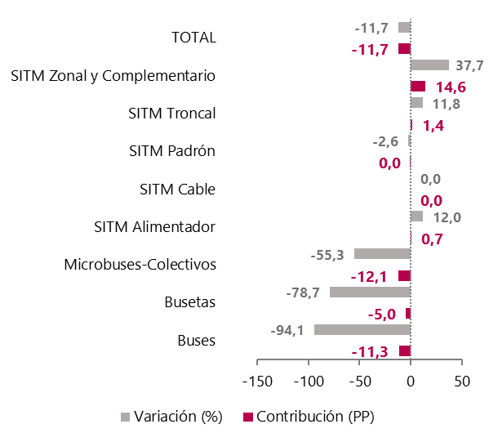
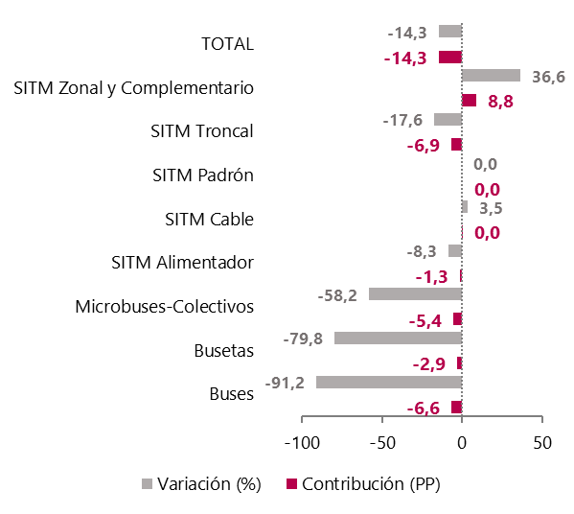
Variación cuatrienal y contribución porcentual- Vehículos en servicio y pasajeros transportados
Área metropolitana de Bogotá*
III trimestre de 2023^{P}
Tradicional
Masivo
Vehículos en servicio
Pasajeros transportados
**
* Los municipios que componen esta área metropolitana son: Bogotá, Cajicá, Cota, Chía, Funza, Gachancipá, Madrid, Mosquera, Sibaté, Soacha, Tabio, Tenjo, Tocancipá y Zipaquirá
** Los pasajeros movilizados en padrón no se desagregan debido a que por efecto de la operación del sistema se encuentran contabilizados en troncal.
Fuente: DANE, ETUP.

Slide 69
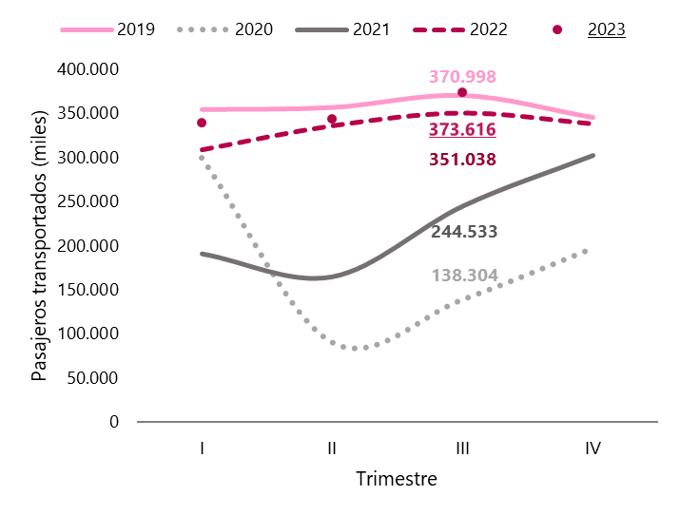
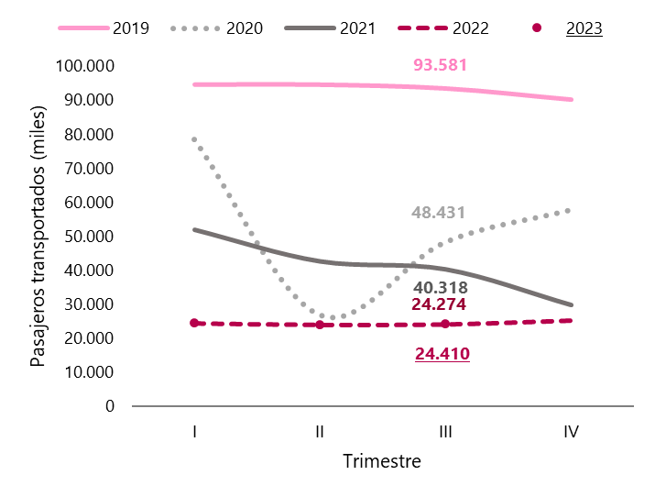
Pasajeros transportados según tipo de sistema
Área metropolitana de Bogotá*
I trimestre de 2019 – III trimestre de 2023^{P}
Sistema Integrado de Transporte Masivo
Sistema de transporte tradicional
Los municipios que componen esta área metropolitana son: Bogotá, Cajicá, Cota, Chía, Funza, Gachancipá, Madrid, Mosquera, Sibaté, Soacha, Tabio, Tenjo, Tocancipá y Zipaquirá
^{P} Cifra provisional.
Fuente: DANE, ETUP.

Slide 70
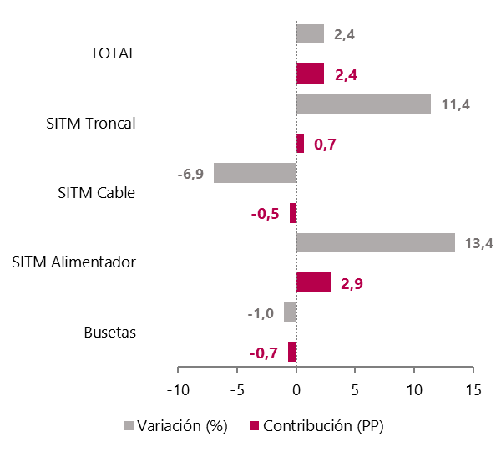
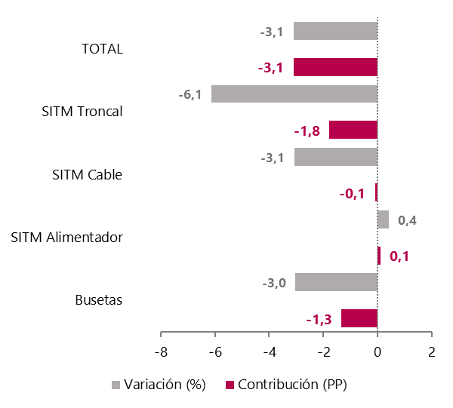
Variación anual y contribución porcentual- Vehículos en servicio y pasajeros transportados
Área Metropolitana de Centro Occidente (Pereira)*
III trimestre de 2023^{P}
Tradicional
Vehículos en servicio
Pasajeros transportados
Masivo
**
**
Fuente: DANE, ETUP
*Los municipios que componen esta área metropolitana son: Dos Quebradas, La Virginia y Pereira.
**El SITM Cable fue inaugurado el 30 de agosto de 2021 e inició la prestación del servicio el 20 de septiembre de 2021.

Slide 71
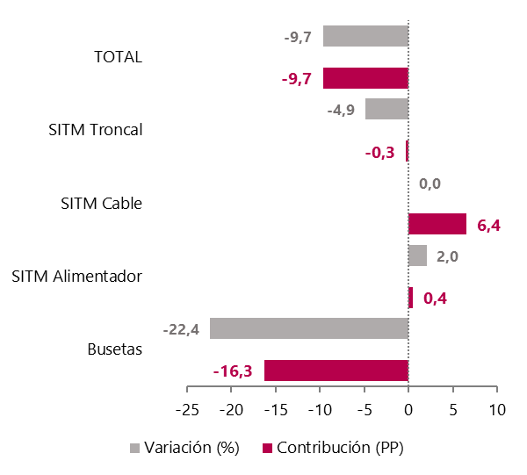
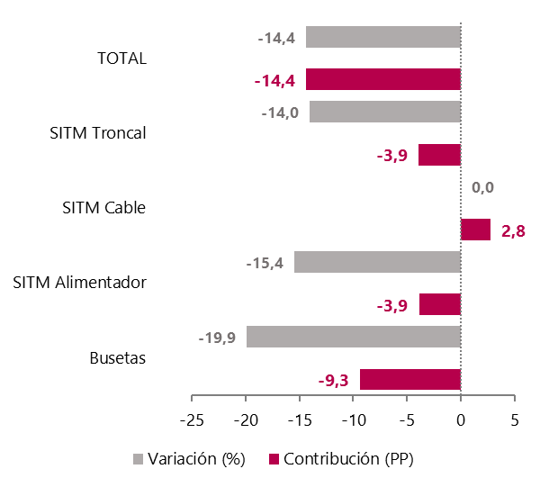
Variación cuatrienal y contribución porcentual- Vehículos en servicio y pasajeros transportados
Área Metropolitana de Centro Occidente (Pereira)*
III trimestre de 2023^{P}
Tradicional
Vehículos en servicio
Pasajeros transportados
Masivo
**
**
Fuente: DANE, ETUP
*Los municipios que componen esta área metropolitana son: Dos Quebradas, La Virginia y Pereira.
**El SITM Cable fue inaugurado el 30 de agosto de 2021 e inició la prestación del servicio el 20 de septiembre de 2021.

Slide 72
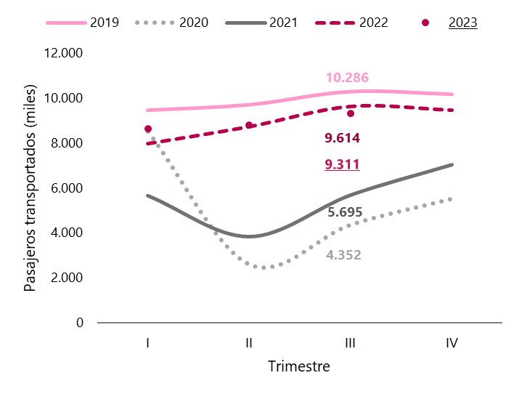
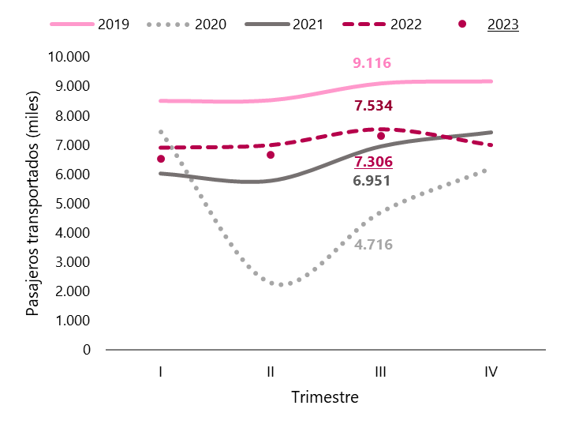
Pasajeros transportados según tipo de sistema
Área Metropolitana de Centro Occidente (Pereira)*
I trimestre de 2019 – III trimestre de 2023^{P}
Sistema Integrado de Transporte Masivo
Sistema de transporte tradicional
*Los municipios que componen esta área metropolitana son: Dos Quebradas y Pereira.
^{P} Cifra provisional.
Fuente: DANE, ETUP

Slide 73
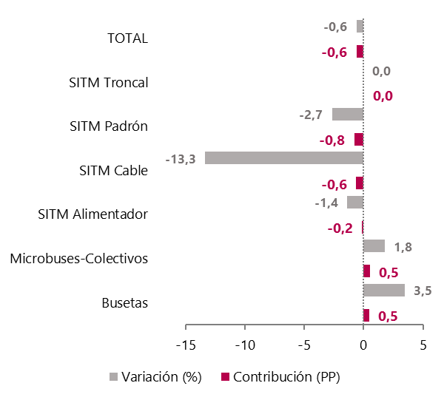
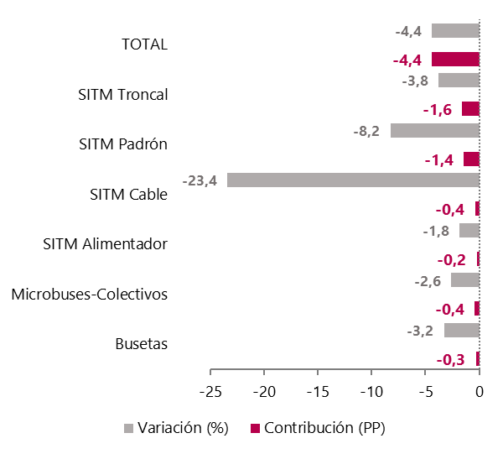
Variación anual y contribución porcentual- Vehículos en servicio y pasajeros transportados
Área metropolitana de Cali*
III trimestre de 2023^{P}
Tradicional
Masivo
Vehículos en servicio
Pasajeros transportados
Fuente: DANE, ETUP.
^{P} Cifra provisional
* Los municipios que componen esta área metropolitana son: Cali, Jamundí, Palmira y Yumbo.

Slide 74
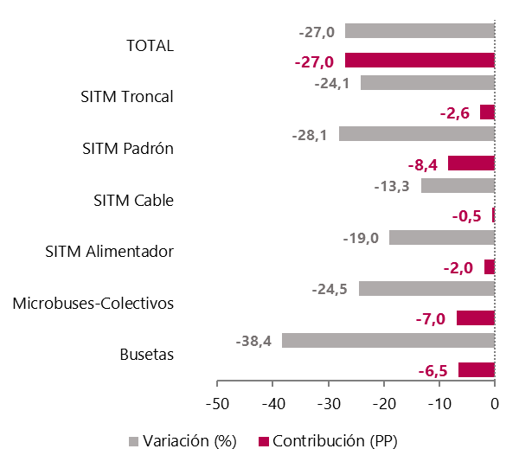
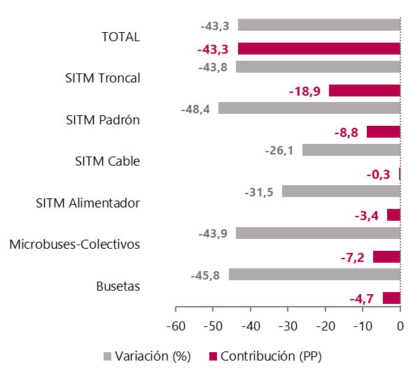
Variación cuatrienal y contribución porcentual- Vehículos en servicio y pasajeros transportados
Área metropolitana de Cali*
III trimestre de 2023^{P}
Tradicional
Masivo
Vehículos en servicio
Pasajeros transportados
Fuente: DANE, ETUP.
^{P} Cifra provisional
* Los municipios que componen esta área metropolitana son: Cali, Jamundí, Palmira y Yumbo.

Slide 75
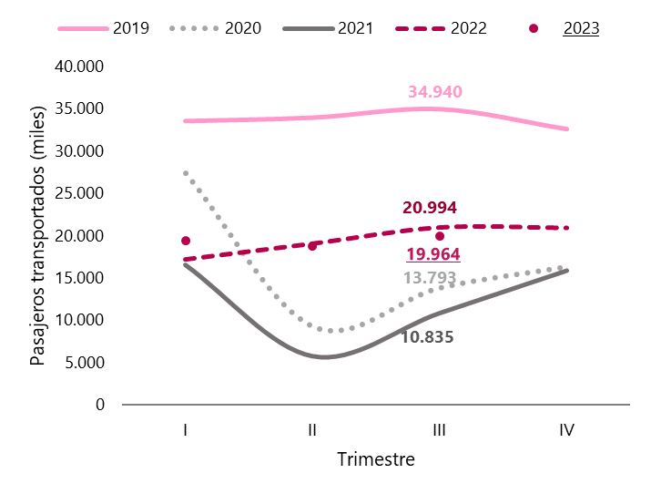
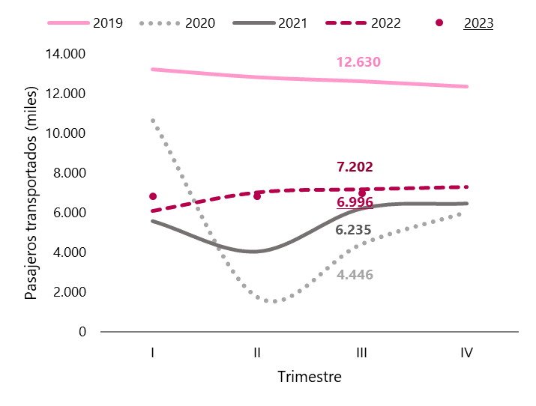
Pasajeros transportados según tipo de sistema
Área metropolitana de Cali*
I trimestre de 2019 – III trimestre de 2023^{P}
Sistema Integrado de Transporte Masivo
Sistema de transporte tradicional
Fuente: DANE, ETUP.
^{P} Cifra provisional
* Los municipios que componen esta área metropolitana son: Cali, Jamundí, Palmira y Yumbo.

Slide 76
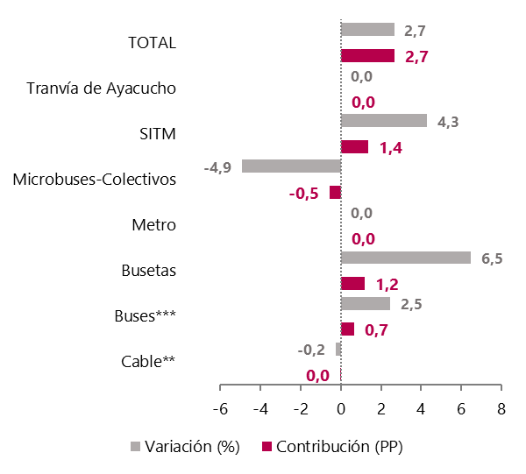
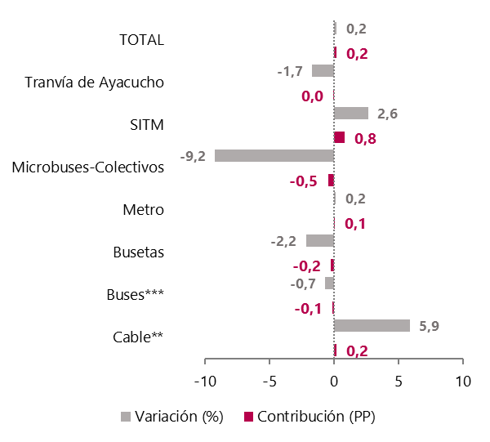

Variación anual y contribución porcentual- Vehículos en servicio y pasajeros transportados
Área metropolitana del Valle de Aburrá (Medellín)*
III trimestre de 2023^{P}
Tradicional
Masivo
Vehículos en servicio
Pasajeros transportados
Fuente: DANE, ETUP.
^{P} Cifra provisional
*Los municipios que componen esta área metropolitana son: Barbosa, Bello, Caldas, Copacabana, Envigado, Girardota, Itagüí, La Estrella, Medellín y Sabaneta.
** Para el Cable los vehículos en servicio hacen referencia a las góndolas en uso y para el Metro a los vagones
***En el tipo de vehículo buses se incluyen los padrones

Slide 77
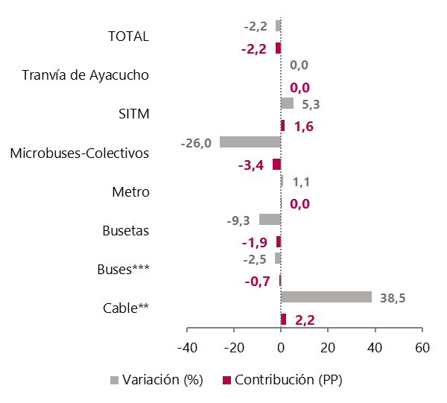
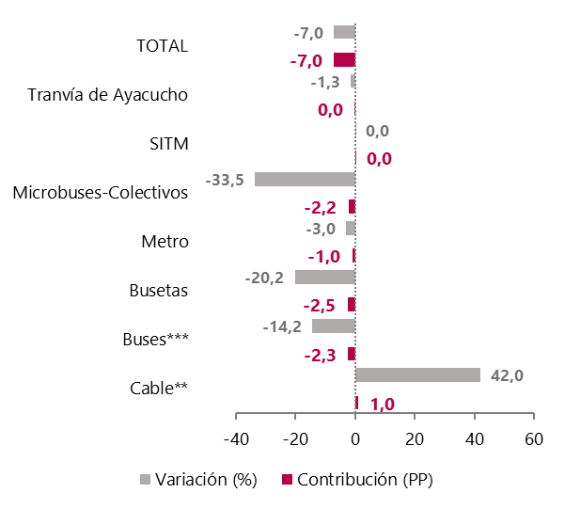
Variación cuatrienal y contribución porcentual- Vehículos en servicio y pasajeros transportados
Área metropolitana del Valle de Aburrá (Medellín)*
III trimestre de 2023^{P}
Tradicional
Masivo
Vehículos en servicio
Pasajeros transportados
Fuente: DANE, ETUP.
^{P} Cifra provisional
*Los municipios que componen esta área metropolitana son: Barbosa, Bello, Caldas, Copacabana, Envigado, Girardota, Itagüí, La Estrella, Medellín y Sabaneta.
** Para el Cable los vehículos en servicio hacen referencia a las góndolas en uso y para el Metro a los vagones
***En el tipo de vehículo buses se incluyen los padrones

Slide 78
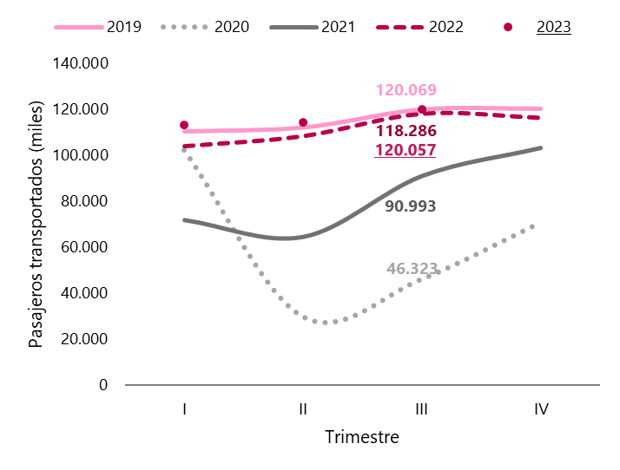
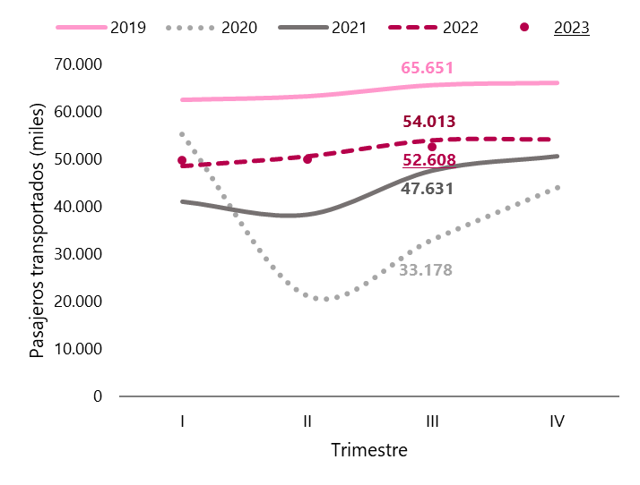
Pasajeros transportados según tipo de sistema
Área metropolitana del Valle de Aburrá (Medellín)*
I trimestre de 2019 – III trimestre de 2023^{P}
Sistema Integrado de Transporte Masivo
Sistema de transporte tradicional
Fuente: DANE, ETUP.
^{P} Cifra provisional
*Los municipios que componen esta área metropolitana son: Barbosa, Bello, Caldas, Copacabana, Envigado, Girardota, Itagüí, La Estrella, Medellín y Sabaneta.

Slide 79
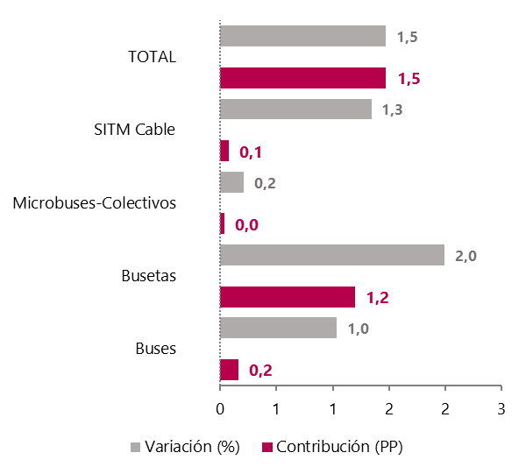
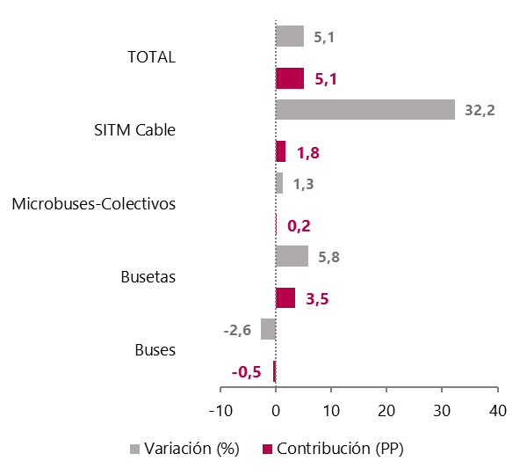
Variación anual y contribución porcentual- Vehículos en servicio y pasajeros transportados
Área metropolitana de Manizales*
III trimestre de 2023^{P}
Tradicional
Vehículos en servicio
Pasajeros transportados
Masivo
Fuente: DANE, ETUP.
^{P} Cifra provisional
*Los municipios que componen esta área metropolitana son: Chinchiná y Manizales.
** Para el Cable los vehículos en servicio hacen referencia a las góndolas en uso

Slide 80
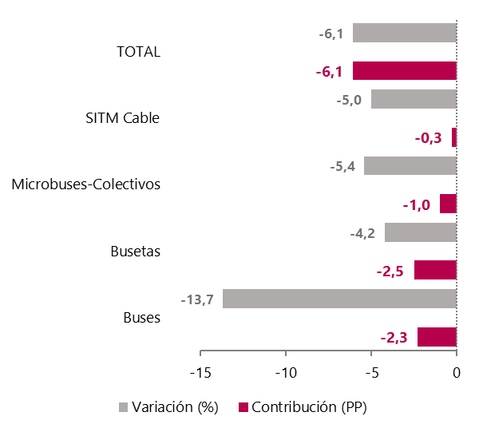
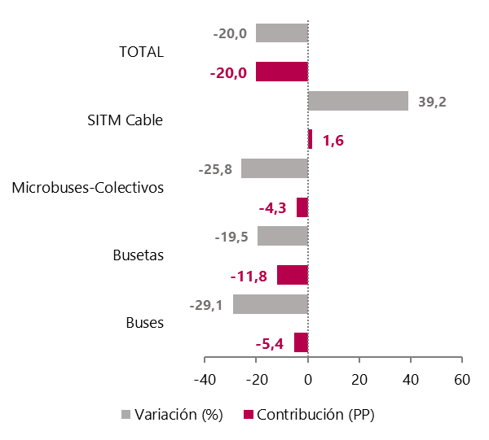
Variación cuatrienal y contribución porcentual- Vehículos en servicio y pasajeros transportados
Área metropolitana de Manizales*
III trimestre de 2023^{P}
Tradicional
Vehículos en servicio
Pasajeros transportados
Masivo
Fuente: DANE, ETUP.
^{P} Cifra provisional
*Los municipios que componen esta área metropolitana son: Chinchiná y Manizales.
** Para el Cable los vehículos en servicio hacen referencia a las góndolas en uso

Slide 81
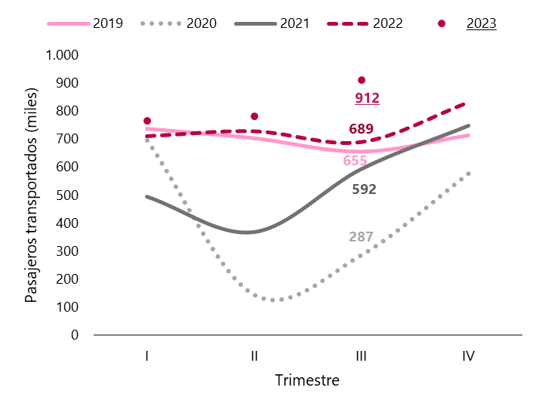
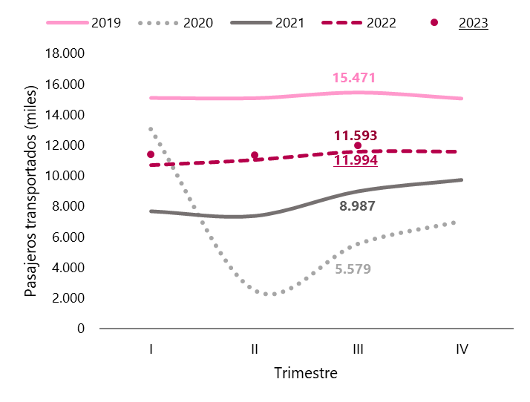
Pasajeros transportados según tipo de sistema
Área metropolitana de Manizales*
I trimestre de 2019 – III trimestre de 2023^{P}
Sistema Integrado de Transporte Masivo
Sistema de transporte tradicional
Fuente: DANE, ETUP.
^{P} Cifra provisional
*Los municipios que componen esta área metropolitana son: Chinchiná y Manizales.

Slide 82
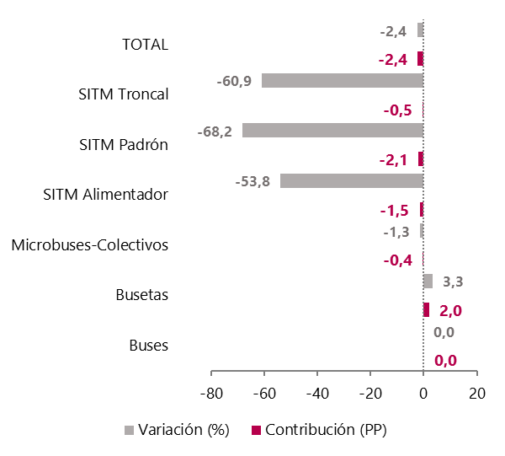
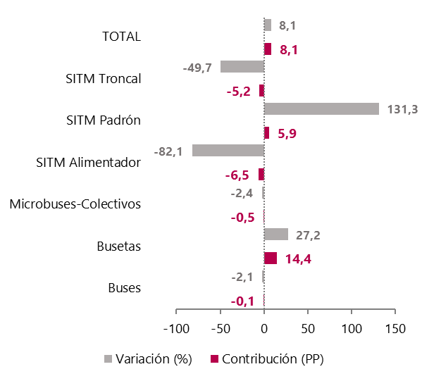
Variación anual y contribución porcentual- Vehículos en servicio y pasajeros transportados
Área metropolitana de Bucaramanga*
III trimestre de 2023^{P}
Tradicional
Vehículos en servicio
Pasajeros transportados
Masivo
Fuente: DANE, ETUP.
^{P} Cifra provisional
* Los municipios que componen el área metropolitana son: Bucaramanga, Floridablanca, Girón y Piedecuesta.

Slide 83
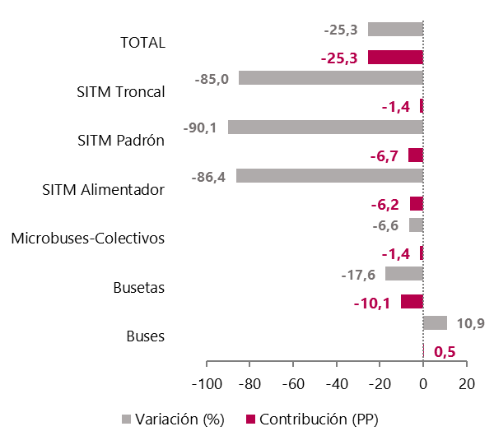
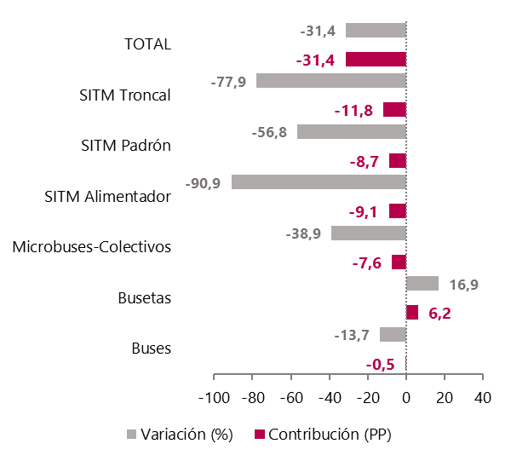
Variación cuatrienal y contribución porcentual- Vehículos en servicio y pasajeros transportados
Área metropolitana de Bucaramanga*
III trimestre de 2023^{P}
Tradicional
Pasajeros transportados
Masivo
Vehículos en servicio
Fuente: DANE, ETUP.
^{P} Cifra provisional
* Los municipios que componen el área metropolitana son: Bucaramanga, Floridablanca, Girón y Piedecuesta.

Slide 84
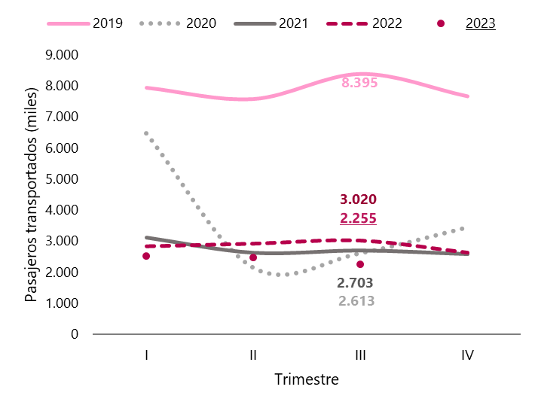
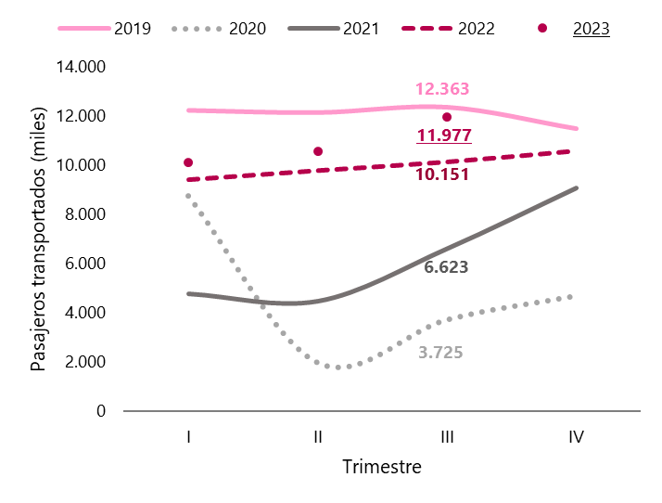
Pasajeros transportados según tipo de sistema
Área metropolitana de Bucaramanga*
I trimestre de 2019 – III trimestre de 2023^{P}
Sistema Integrado de Transporte Masivo
Sistema de transporte tradicional
Fuente: DANE, ETUP.
^{P} Cifra provisional
* Los municipios que componen el área metropolitana son: Bucaramanga, Floridablanca, Girón y Piedecuesta.

Slide 85
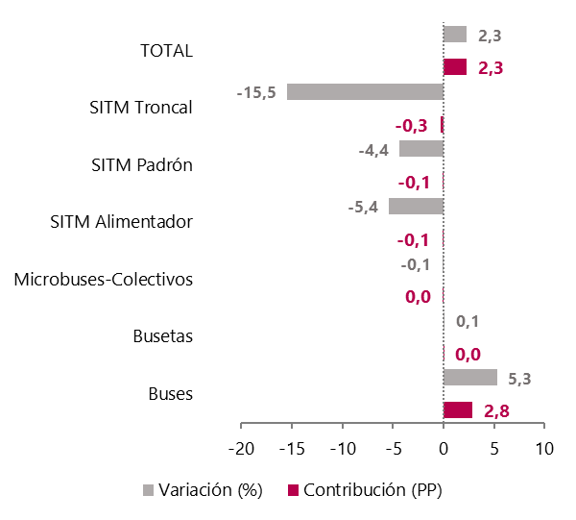
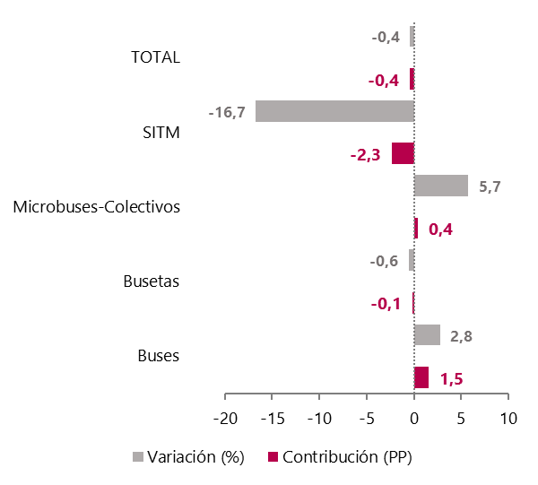
Variación anual y contribución porcentual- Vehículos en servicio y pasajeros transportados
Área metropolitana de Barranquilla*
III trimestre de 2023^{P}
Tradicional
Masivo
Vehículos en servicio
Pasajeros transportados
**
Fuente: DANE, ETUP.
^{P} Cifra provisional
*Los municipios que componen esta área metropolitana son: Barranquilla, Malambo y Soledad.
** Corresponde al total de pasajeros movilizados en alimentador, padrón y troncal. Se totaliza el número de pasajeros debido a que se puede subestimar al desagregarlo.
PP: puntos porcentuales

Slide 86
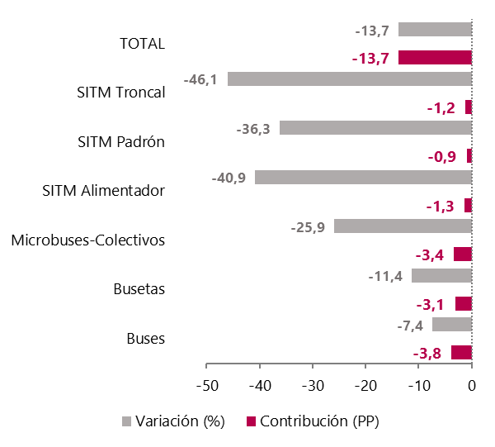

Variación cuatrienal y contribución porcentual- Vehículos en servicio y pasajeros transportados
Área metropolitana de Barranquilla*
III trimestre de 2023^{P}
Tradicional
Masivo
Vehículos en servicio
Pasajeros transportados
**
Fuente: DANE, ETUP.
^{P} Cifra provisional
*Los municipios que componen esta área metropolitana son: Barranquilla, Malambo y Soledad.
** Corresponde al total de pasajeros movilizados en alimentador, padrón y troncal. Se totaliza el número de pasajeros debido a que se puede subestimar al desagregarlo.
PP: puntos porcentuales

Slide 87


Pasajeros transportados según tipo de sistema
Área metropolitana de Barranquilla*
I trimestre de 2019 – III trimestre de 2023^{P}
Sistema Integrado de Transporte Masivo
Sistema de transporte tradicional
Fuente: DANE, ETUP.
^{P} Cifra provisional
* Los municipios que componen esta área metropolitana son: Barranquilla, Malambo y Soledad

Slide 88


Variación anual y contribución porcentual- Vehículos en servicio y pasajeros transportados
Ciudad de Cartagena
III trimestre de 2023^{P}
Tradicional
Masivo
Vehículos en servicio
Pasajeros transportados
Fuente: DANE, ETUP.
^{P} Cifra provisional

Slide 89


Variación cuatrienal y contribución porcentual- Vehículos en servicio y pasajeros transportados
Ciudad de Cartagena
III trimestre de 2023^{P}
Tradicional
Masivo
Vehículos en servicio
Pasajeros transportados
Fuente: DANE, ETUP.
^{P} Cifra provisional

Slide 90


Pasajeros transportados según tipo de sistema
Ciudad de Cartagena
I trimestre de 2019 – III trimestre de 2023^{P}
Sistema Integrado de Transporte Masivo
Sistema de transporte tradicional
Fuente: DANE, ETUP.
^{P} Cifra provisional

Slide 91
Encuentro Unidad Gremial 2023
Principales resultados Transporte
Noviembre de 2023

